Slide 1
Időpont foglaló és ütemező rendszer erőmű tüzelőanyag ellátásához
Szakdolgozat beszámoló
Készítette: Smura Nándor
Témavezető: Dr. Heckl István
Notes:
Jónapot kívánok mindenkinek, Smura Nándor vagyok, a témám az Időpontfoglaló és ütemező rendszer erőmű tüzelőanyag ellátáshoz.
Témavezetőm pedig Dr. Heckl István.
1

Slide 2
2/13
Előadás menete
A probléma
A megoldás és annak funkciói
Használt technológiák
Rendszer működése
Frontend – Backend kapcsolat
Összegzés
Notes:
Az előadásom során elsősorban szeretném bemutatni a problémát, ami miatt a rendszer megalkotására szükség volt, majd azt, hogy mit is tartalmaz pontosan a megoldás és hogy ezt milyen technológiák segítségével valósítottam meg.
Ezek után pedig egy részletesebb betekintés a rendszer működésébe

Slide 3
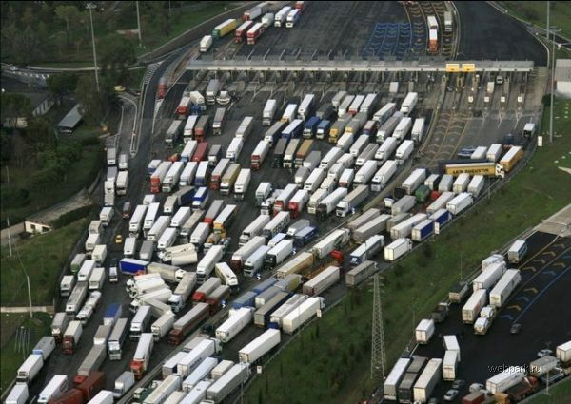
3/13
A probléma
Mindenki egyszerre szeretne menni
Tűzvédelmi előírások
Teherautók sora várakozik
Időigényes folyamat (ellenőrzés, átvétel)
Notes:
A fő probléma oka, hogy minden cég hasonló időpontokat céloz meg a tüzelőanyagok beszállítására.
Ennek köszönhetően a kamionok egyszerre érkeznek be a telepre, fennakadást okozva, ami nem csak lassítja a folyamatot, de tűzvédelmi okokból is gondot jelenthet.
Ezen okok miatt, valahogy rendszerezni kell a beszállításokat, a kamionok számát limitálni kell.
3

Slide 4

4/13
A megoldás és annak funkciói
Web alapú alkalmazás
időpontok kiírása
időpontok lefoglalása
átvétel nyomon követése online
statisztika a beszállításokról
Szerepkörök
beszerző
beszállító
átvevő
elszámoló
rendszergazda
Notes:
A probléma megoldásához egy webes alapú alkalmazásra van szükség.
Ennek funkciói közé tartozik az időpontok kiírása és a lehetőség, hogy ezeket lefoglaljuk.
Egy beszállítást nyomon követhetjük, és cégenként ezekről statisztikát is láthatunk.
Az oldalon különböző szerepkörök találhatók meg, munkaköri beosztásoknak megfelelően.
4

Slide 5


5/13
Használt technológiák
Microsoft Visual Studio 2017
ASP.NET Core Web Application 2.0 (MVC)
SQL Server Management Studio
C#
JavaScript
HTML
Bootstrap
GIT
Notes:
A rendszer megírásához a Visual Studio-t használtam, azon belül is az ASP.NET keretrendszerben íródott web alkalmazást, aminek az alapja az MVC tervezési minta.
Az adatbázist SQL Server Management Studiot használom, ami a Visual Studio által támogatott.
Az adatok tárolását és lekérését C#-ban írtam meg.
A frontend logikai része pedig javascriptben készült.
A kinézetet, mint ahogy minden weboldal esetén, HTML alapozza meg és ezt javítja fel a Bootstrap, amivel sokkal egyszerűbben ráhúzhatjuk weboldalunka az előre megírt stílusokat, és így CSS-ben már csak az egyedibbre szabás érdekében kell csinálnunk valamit.
Verziókövetésre pedig gitet használok.
5

Slide 6
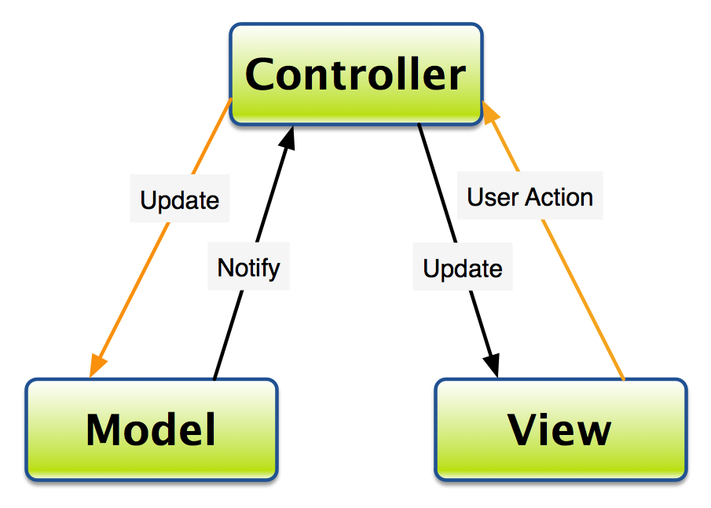
6/13
MVC
Mi is pontosan az MVC?
model
view (nézet)
controller (vezérlő)
Miért használjuk?
átlátható
könnyebben szerkeszthető
Notes:
Az MVC egy olyan tervezési minta, ami teljes mértékben külön bontja a megjelenítésért szolgáló kódrészletet, attól ami az üzleti logikáért felel.
Az MVC maga három részre bontható, modell, view ami nézetet jelent és a controller ami a vezérlő.
A nézet ahogy a neve is mondja, felel a megjelenítésért, ez az amit a hétköznapi felhasználó lát ha egy weboldalt használ.
A Model ami az adattagokat tárolja, és kapcsolatban áll az adatbázisunkkal is.
A Controller pedig ezt a kettőt köti össze, ha a felhasználó egy új adattagot vesz fel egy táblába, akkor a controlleren kereszütl kapja ezt meg a model, és tárolja el az adatbázisban.
Ez a fajta rendszer azért hasznos, mert amikor a kinézetet szeretnénk javítani a programkódban, akkor véletlenül sem írunk bele az üzleti logikát tartalmazó kódrészletbe, és külön tudjuk debugolni ezeket ha valami hiba merül fel.
Ugyanakkor a kódot is átláthatóbbá teszi, ha valaki már tudja, hogy mit hol keressen. A teljes kódnak csak egy töredékét kell átnézni, ha valamit szerkeszteni szeretnénk és ezt a programban keressük.
6

Slide 7
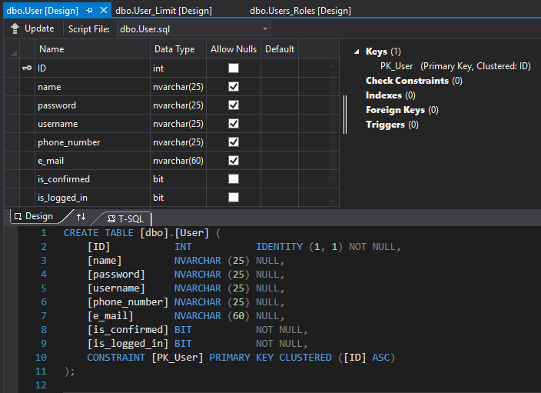
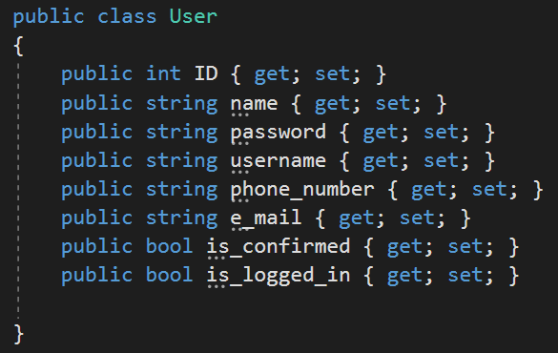
Adatbázis készítése
7/13
SQL Server Manager
SQL kód
grafikus interface
Visual Studio
Model.cs
Notes:
A projekt alapját egy adatbázis képezi, ahol az adatokat el tudjuk tárolni. Ez azért kell, hogy ne csak manuálisan vagy lokális fileokból lehessen adatokat betölteni az oldalakon megjelenő mezőkbe.
Az adatbázist létrehozhatjuk automatikusan generálva kódból is, a model fájlok alapján. Ezek után már csak a kapcsolatokat kell kézzel megadni amik a táblák között fennállnak.
Kezdhetjük az adatbázis készítést manuálisan is SQL kóddal vagy grafikus felülettel és később ebből generálhatunk kódot ha szeretnénk, de az előző megközelítés az egyszerűbb és biztosabb módszer.

Slide 8
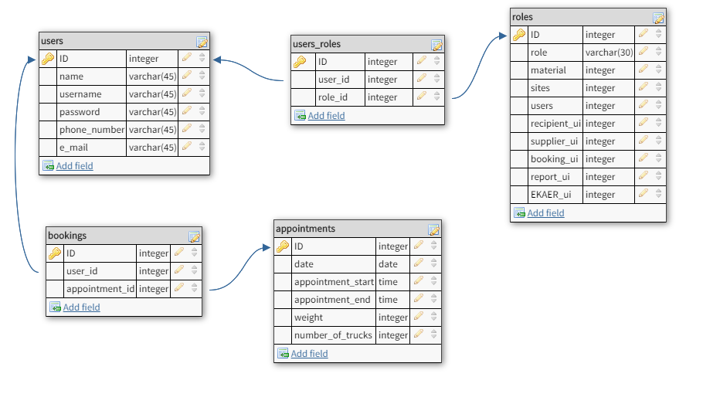
Adatbázis (részlet)
8/13

Slide 9
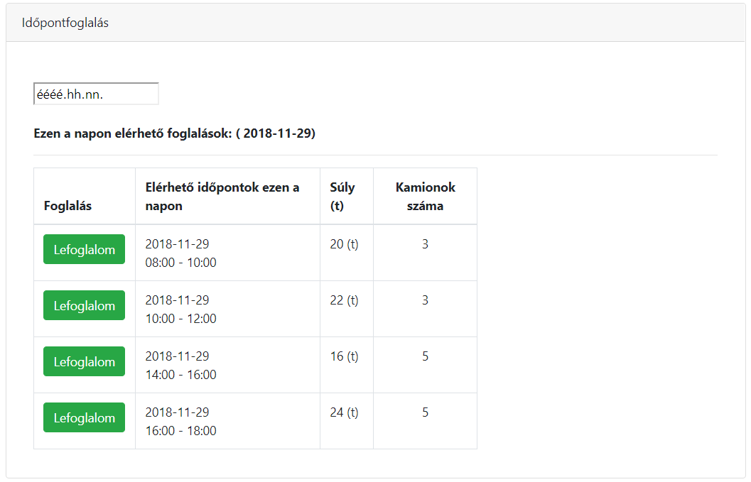
9/13
Rendszer működése – Időpontfoglalás
Notes:
Itt látható egy foglalás menete, a beszállítani kívánó cég kiválaszt egy dátumot és a telephelyet, ahova be szeretne szállítani.
Ezután a rendszer kilistázza az arra a napra foglalható időpontokat, a hozzá tartozó megkötésekkel együtt (max kamionok száma, beszállítandó anyagmennyiség tonnában)
Ha találtunk megfeleő időpontot, akkor elküldjük a foglalást, amit a rendszer eltárol az adatbázisban.
Ezt később megtekinthetjük és le is mondhatjuk.

Slide 10
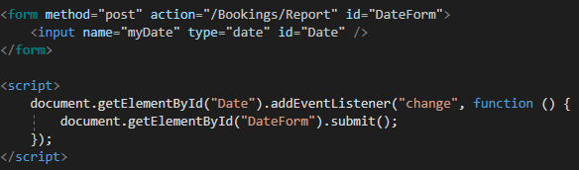
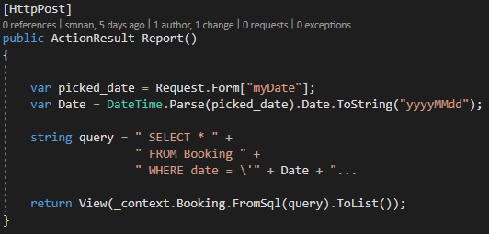
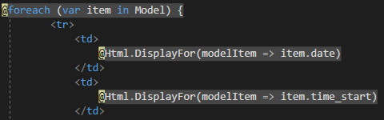
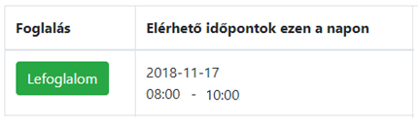
Frontend-Backend kapcsolat/ Időpontfoglalás
10/13

Slide 11
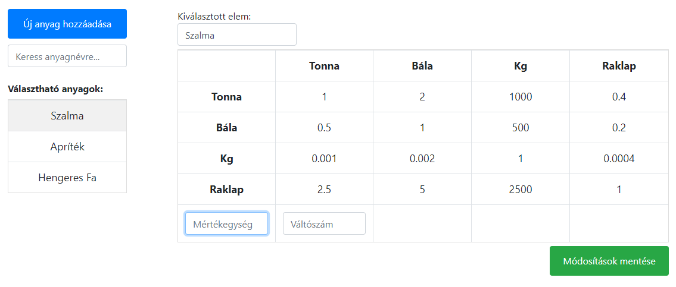
11/12
Rendszer működése – Anyagok kezelése
Notes:
Az adminisztrátor kezeli a beszállítható anyagokat.
Az új anyagokat felveheti a rendszerbe, amihez megadhatja az előfordulható mértékegységeket, szállítási egységeket, és az ehhez tartozó váltószámot(pl.: 1 bála az fél tonnának felel meg)

Slide 12
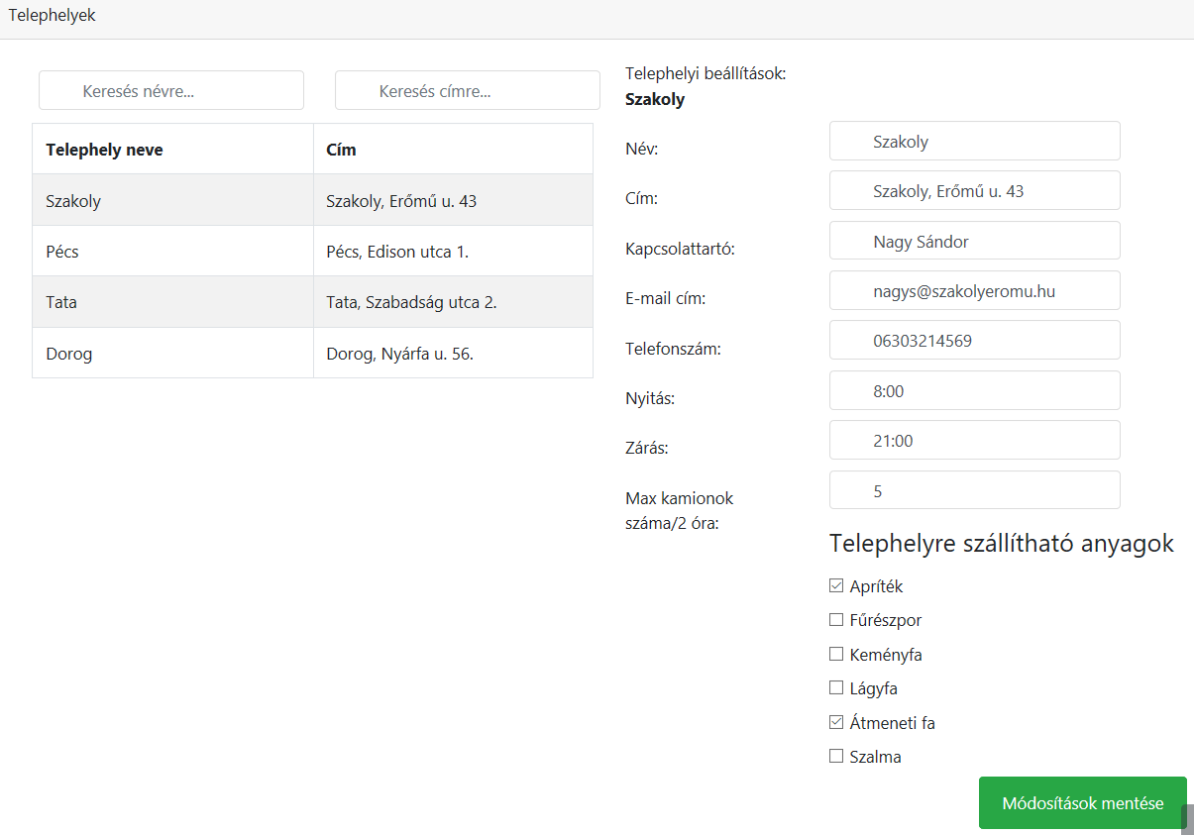
12/13
Rendszer működése – Telephelyek
Notes:
A rendszergazda szemszögéből így néz ki a telephelyek adatainak szerkesztése, kiválasztja a telephelyet az adatbázisból, az oldal felsorolja a hozzá tartozó adatokat.
Ezeket a rendszergazda szükség esetén szerkeszthet, majd ha végzett akkor a módosítások mentése gombra kattintva eltárolja ezeket az adatokat.

Slide 13
Összegzés
13/13
Elért eredmények
erőművekben felmerülő probléma megoldása
ASP.NET-ben készült webes alkalmazás
időpontok kiírása és azok lefoglalása
több elérhető szerepkör
Továbbfejlesztési lehetőségek
betöltési gyorsaság optimalizálása
grafikus felhasználói felület továbbfejlesztése
cégek igényeinek megfelelően új funkciók
Köszönöm a figyelmet!
Notes:
Összeségében a rendszer célja, hogy az időpontok kiírásának és ezek lefoglalásának lehetőségével megkönnyítse a cégek munkáját.
A rendszer felépítésének köszönhetően egyszerűen és egymástól függetlenül fejleszthetjük a megjelenést és az üzleti logikát.
Mint minden weboldalt ezt is a végtelenségig lehet fejleszteni, optimalizálni a betöltés gyorsaságát arra az esetre ha már nagyon sok adatot kell megjeleníteni bizonyos részeken.
A megjelenést ízlés szerint lehet szépíteni
Új funkciókat pedig a cégek visszajelzései alapján lehet implementálni. Akár az oldal elérhetőségéhez egy ötletgyűjtő e-mail cím megadása.
Köszönöm a figyelmet!

